Slide 1
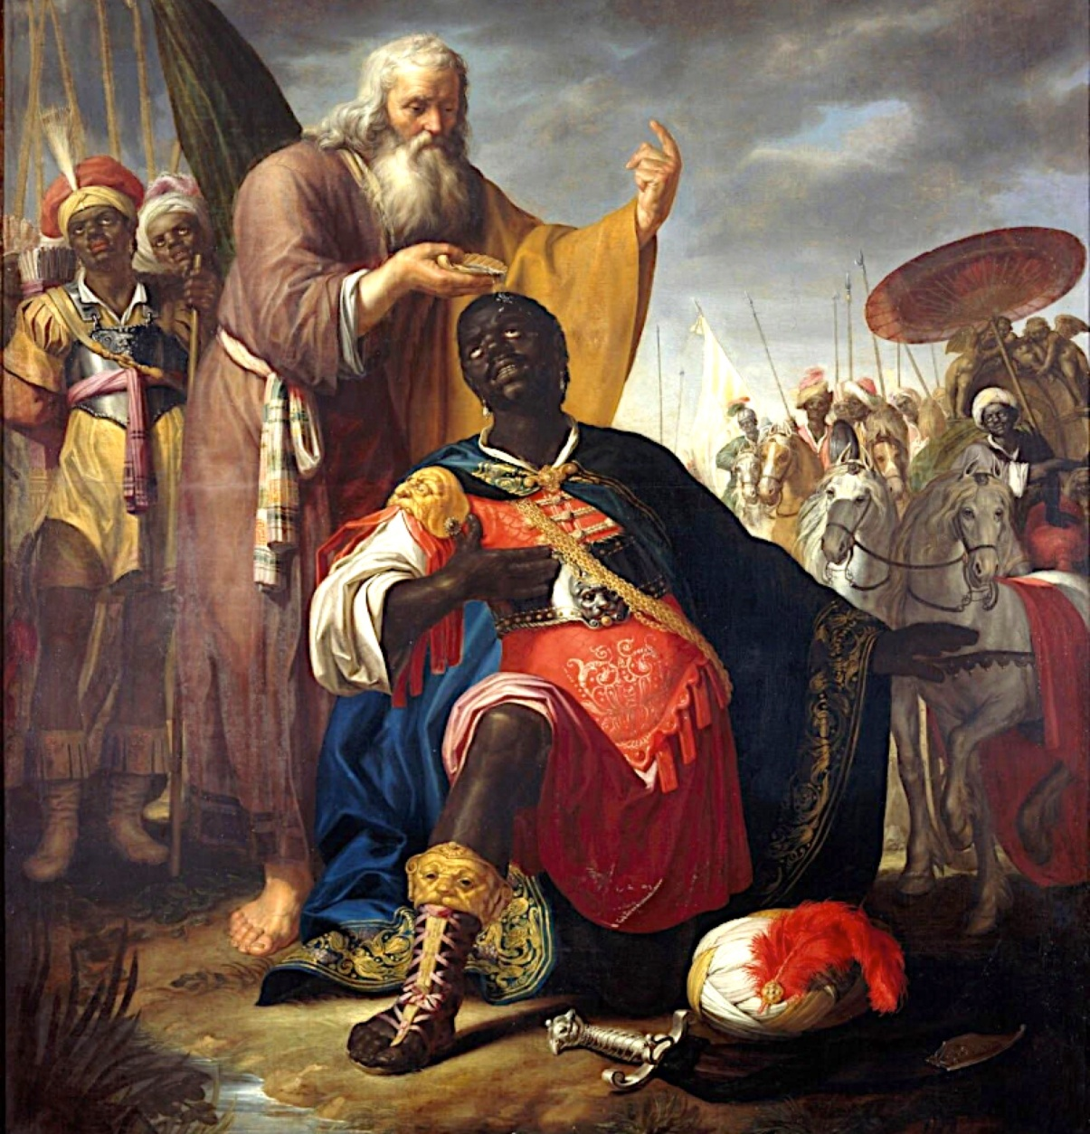
何等美好的旅程

Slide 2
使徒行傳 8
26 有主的一个使者对腓利说：“起来，向南走，往那从耶路撒冷下加沙的路上去！”那路是旷野。

Slide 3
27 腓利就起身去了。不料，有一个埃塞俄比亚人，是个有大权的太监，在埃塞俄比亚女王干大基的手下总管银库。他上耶路撒冷礼拜去了，

Slide 4
28 现在回来，在车上坐着，念先知以赛亚的书。

Slide 5
耶路撒冷
加沙

Slide 6
主
官員
腓利
因聖靈帶領而配合他們兩人

Slide 7
使徒行傳 8
29 圣灵对腓利说：“你去，贴近那车走！” 30 腓利就跑到太监那里，听见他念先知以赛亚的书，便问他说：“你所念的你明白吗？”

Slide 8
31 他说：“没有人指教我，怎能明白呢？”于是请腓利上车与他同坐。

Slide 9
使徒行傳 8
32 他所念的那段经说：“他像羊被牵到宰杀之地，又像羊羔在剪毛的人手下无声，他也是这样不开口。

Slide 10
33 他卑微的时候，人不按公义审判他。谁能述说他的世代？因为他的生命从地上夺去

Slide 11
34 太监对腓利说：“请问，先知说这话是指着谁？是指着自己呢，是指着别人呢？”

Slide 12
使徒行傳 8
38 于是吩咐车站住，腓利和太监二人同下水里去，腓利就给他施洗。

Slide 13
39 从水里上来，主的灵把腓利提了去。太监也不再见他了，就欢欢喜喜地走路。

Slide 14
40 后来有人在亚锁都遇见腓利；他走遍那地方，在各城宣传福音，直到恺撒利亚。

Slide 15
使徒行傳 8
39 从水里上来，主的灵把腓利提了去。太监也不再见他了，就欢欢喜喜地走路。

Slide 16
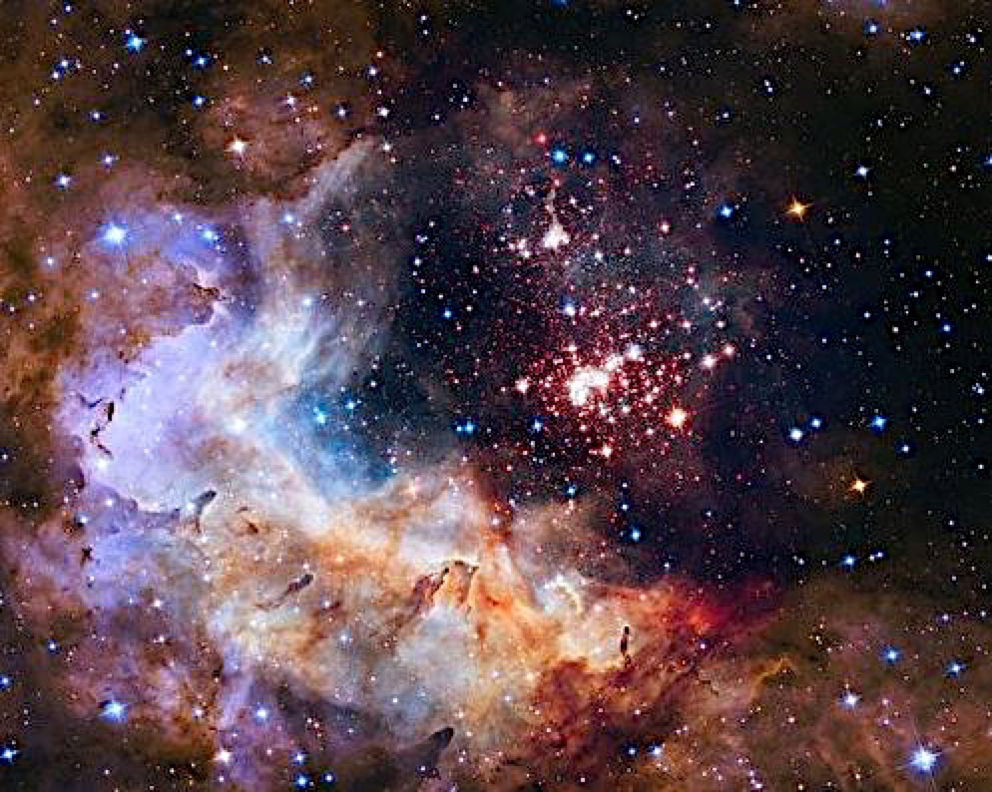

Slide 17
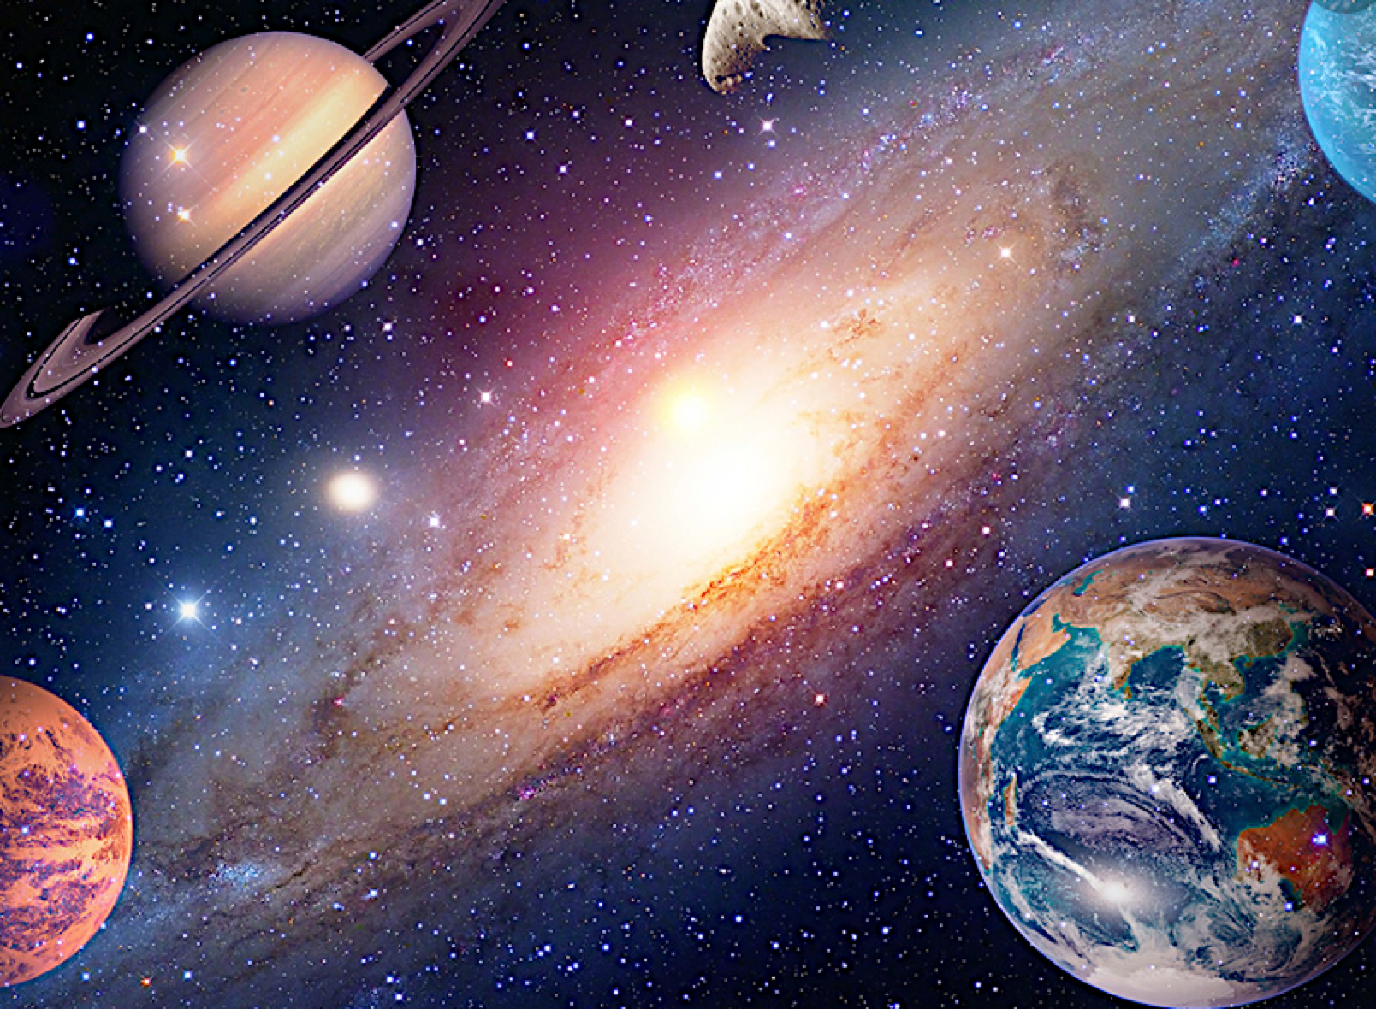

Slide 18
使徒行傳 8
40 后来有人在亚锁都遇见腓利；他走遍那地方，在各城宣传福音，直到恺撒利亚。

Slide 19
朱正中長老
前可口可樂大中華區副總裁

Slide 20
在你人生旅程中
選擇走主的路是最蒙福！

Slide 21
何等美好的旅程
1. 認識主奇妙的帶領。
2. 我願意做順服神的人。
3. 我願意做傳福音的人。

